Slide 1

Tiết 27:
SINH HOẠT THEO CHỦ ĐỀ TRUYỀN THÔNG VỀ BIỆN PHÁP VÀ GIẢM NHẸ RỦI RO THIÊN TAI Ở ĐỊA PHƯƠNG

Slide 2

HÃY QUAN SÁT NHỮNG HÌNH ẢNH SAU

Slide 3
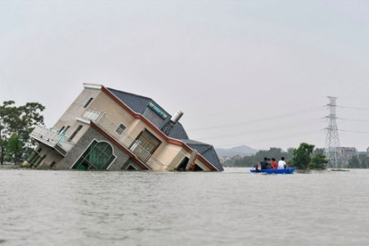
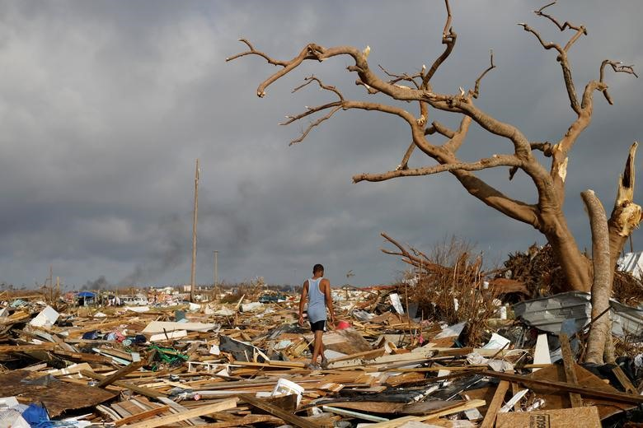
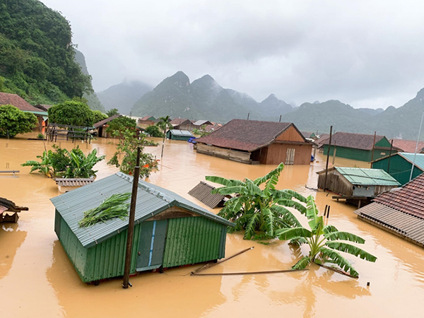
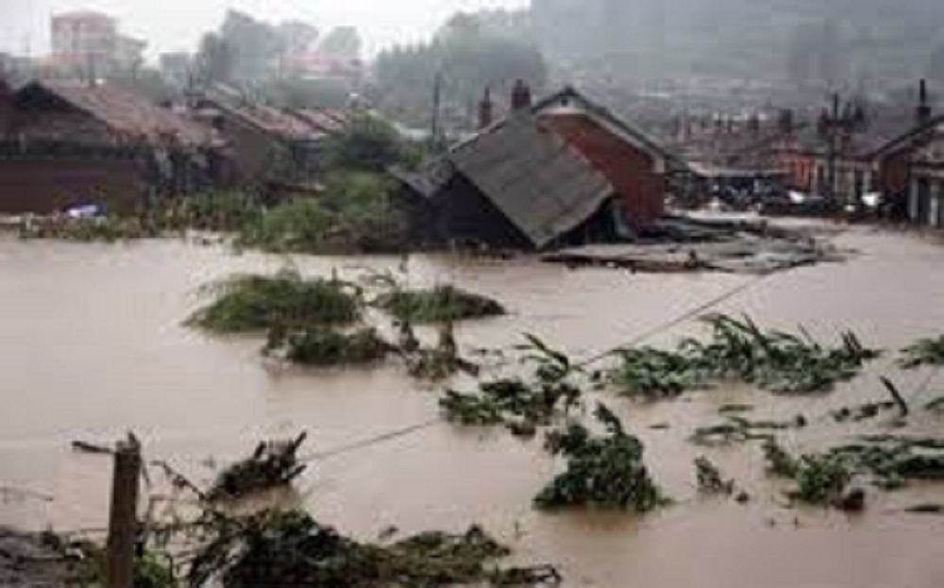

Slide 4
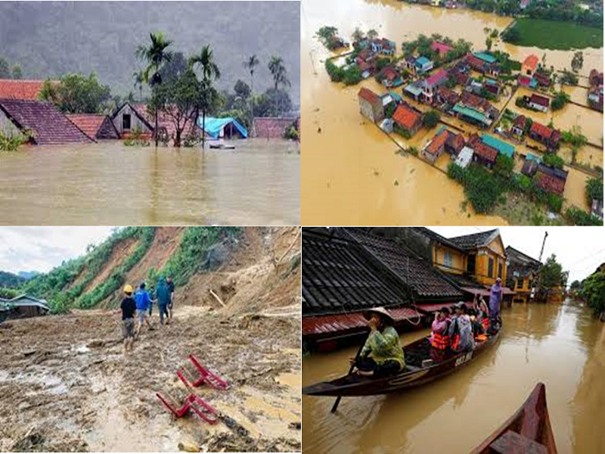
Em có cảm nhận gì thông qua
các hình ảnh này

Slide 5
1. Sưu tầm tài liệu về thiên tai và thiệt hại do thiên tai gây ra cho địa phương ( trong khoảng 3 – 5 năm gần đây)

Slide 6
- Thiên tai là hiện tượng tự nhiên bất thường có thể gây thiệt hại về người, tài sản, môi trường, điều kiện sống và những hoạt động kinh tế – xã hội, bao gồm: bão, áp thấp nhiệt đới, lốc, sét, mưa lớn, lũ, lũ quét, ngập lụt, sạt lở đất do mưa lũ hoặc dòng chảy, sụt lún đất do mưa lũ hoặc dòng chảy, nước dâng, xâm nhập mặn, nắng nóng, hạn hán, rét hại, mưa đá, sương muối, động đất, sóng thần và những loại thiên tai khác

Slide 7
Ở nước ta năm 2022, thiên tai xảy ra bất thường, cực đoan, trái quy luật từ những tháng đầu năm và trên các vùng miền cả nước với 21/22 loại hình thiên tai, trong đó, điển hình có 1.057 trận thiên tai. Mưa lớn kéo dài ở miền Bắc đã gây sạt lở đất, lũ quét khu vực miền núi, ngập lụt đô thị, khu công nghiệp (tháng 4,5,6)

Slide 8
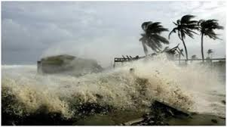
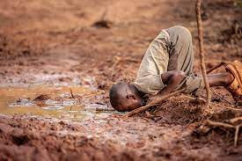
- - Tính đến ngày 28/12/2022, thiên tai đã làm 175 người chết, mất tích; thiệt hại về kinh tế ước khoảng 19.453 tỷ đồng, gấp 1,6 lần thiệt hại về người và 3,4 lần thiệt hại về kinh tế so với cùng kỳ năm 2021.

Slide 9
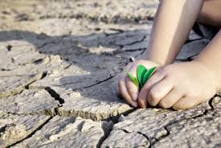
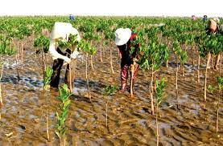
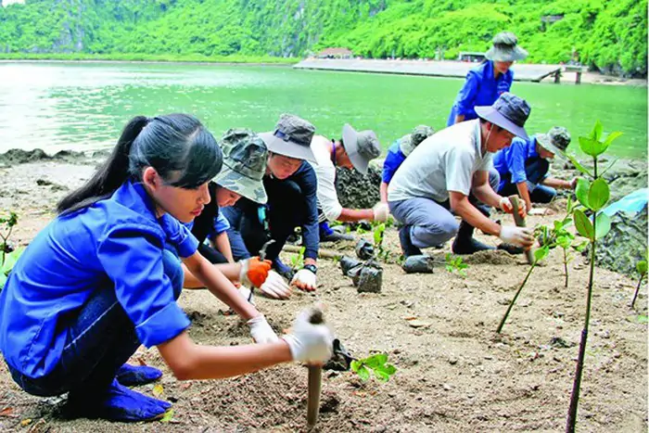
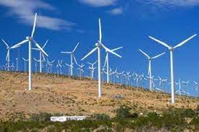
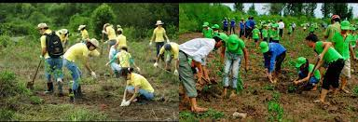

Slide 10
2. Xây dựng kế hoạch truyền thông cho người dân địa phương về những biện pháp đề phòng thiên tai và giảm nhẹ rủi ra kho gặp thiên tai.

Slide 11
* Biện pháp:
- Thường xuyên theo dõi dự báo thời tiết trên các phương tiện truyền thông đại chúng
- Gia cố nhà cửa, chuồng gia súc
- Chuẩn bị sẵn túi thuốc, dự trữ lương thực, thực phẩm, nước sạch và các vật dụng cần thiết.
- Sơ tán người và gia súc đến nơi an toàn khi cần thiết.
- Cập nhật thông tin diễn biến thiên tai thường xuyên

